Slide 1

العلوم | المادة
الثاني الابتدائي | الصف
الخامسة (المادة) | الوحدة
التاسع (حالات المادة) | الفصل
السوائل والغازات | الدرس الثاني
وزارة التربية والتعليم – الفصل الدراسي الثاني 2020-2021م

Slide 2

السَّوائِلُ والغَازَاتُ العلوم - الصف الثاني الابتدائي
أهداف الدرس
الهدف الأول: تحديد بعض خواصِّ السَّوائل والغازات.
الهدف الثاني: المقارنة بيْن خواصِّ السوائل والغازات.
وزارة التربية والتعليم – الفصل الدراسي الثاني 2020-2021م

Slide 3
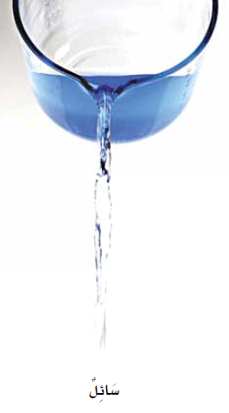
السَّوائِلُ والغَازَاتُ العلوم - الصف الثاني الابتدائي
السَّوائِلُ والغَازاتُ
ما السَّائِل ؟
السَّائِل نوعٌ مِن المَادَّة يأخُذُ شّكلَ الوِعاءِ الَّذي يوضَعُ فيه.
مِقدَارُ الحَيِّزِ الذي يَشغَله السائِل يسمى الحَجْم.
جَميع السَّوائِل لَها كُتلةٌ . بَعضُها خَفيفٌ كالمَاءِ وبعضُها ثّقيلٌ كالعَسَلِ .
وزارة التربية والتعليم – الفصل الدراسي الثاني 2020-2021م

Slide 4
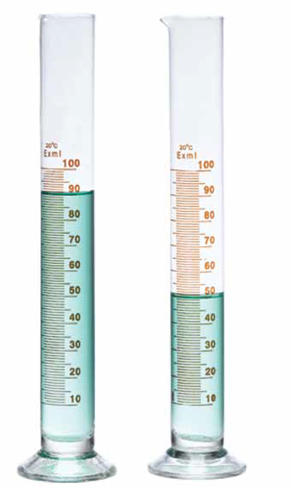
السَّوائِلُ والغَازَاتُ العلوم - الصف الثاني الابتدائي
السَّوائِلُ والغَازاتُ
ما السَّائِل ؟
لِقِياس حَجم السَّائِل نَستَخدم كأساً مُدرَّجة أو مِخباراً مُدرَّجاً .
يُقاس حجم السَّائل بِوحدَةِ المِلِّليتر.
وزارة التربية والتعليم – الفصل الدراسي الثاني 2020-2021م

Slide 5
السَّوائِلُ والغَازَاتُ العلوم - الصف الثاني الابتدائي
السَّوائِلُ والغَازاتُ
2
1
نَشاط (1)
المِخبار رَقم 2
أي المِخبَارين يَحتَوي كِمِّية أكبر من السَّائِل ؟
50 ملِّلتراً
كَم مِلِّلتراً في المِخبَار رقم 1؟
وزارة التربية والتعليم – الفصل الدراسي الثاني 2020-2021م

Slide 6
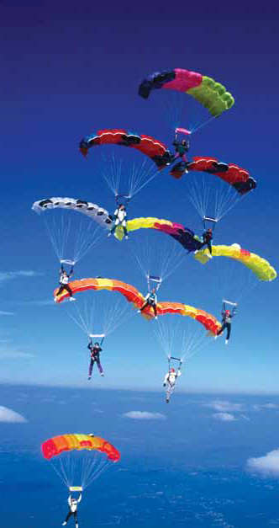
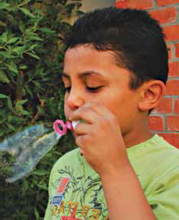
السَّوائِلُ والغَازَاتُ العلوم - الصف الثاني الابتدائي
السَّوائِلُ والغَازاتُ
مَا الغَاز ؟
الغَاز مَادَّةٌ تَنتشرُ لِتَملأَ الحَيِّزَ الَّذي تُوجد فيه .
الهَواءُ الَّذي نَتَنفَّسهُ يَتكون مِن عِدَّة غَازاتٍ أحدُها الأُكسِجين .
الغَازَات لَيس لَها شَكلٌ خاصٌ بِها
لا نَرى الغَازَات في الهَواءِ ولكِنَّها مَوجُودة في كُلِّ مَكان حَولنا .
وزارة التربية والتعليم – الفصل الدراسي الثاني 2020-2021م

Slide 7
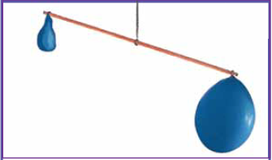
السَّوائِلُ والغَازَاتُ العلوم - الصف الثاني الابتدائي
السَّوائِلُ والغَازاتُ
مَا الغَاز ؟
المَّادة هي أي شّيء يَشغَلُ حَيِّزاً وله كُتلةٌ . كَيف أعرف إذا كَان للغَاز كُتلة ؟
تَعمَلُ العَصا عَملَ المِيزان . كُتلة البَالون المَنفُوخ أكبَر مِن كُتلة البالون غيرِ المَنفوخ
وزارة التربية والتعليم – الفصل الدراسي الثاني 2020-2021م

Slide 8
السَّوائِلُ والغَازَاتُ العلوم - الصف الثاني الابتدائي
نَشَاطٌ تَقييمي
قَارِن بين خَواص السَّوائل والغَازات
التشابه
الاختلاف
الاختلاف
..............................
..............................
............................................................
...................................................................................................................
..............................
..............................
............................................................
الغاز
السائل
وزارة التربية والتعليم – الفصل الدراسي الثاني 2020-2021م

Slide 9
السَّوائِلُ والغَازَاتُ العلوم - الصف الثاني الابتدائي
نَشَاطٌ تَقييمي
قَارِن بين خَواص السَّوائل والغَازات
التشابه
الاختلاف
الاختلاف
ليس لها حجم ثابت
ليس لها شكل محدد
لها كتلة
لها حجم ثابت
الغاز
السائل
وزارة التربية والتعليم – الفصل الدراسي الثاني 2020-2021م

Slide 10
السَّوائِلُ والغَازَاتُ العلوم - الصف الثاني الابتدائي
السَّوائِلُ والغَازاتُ
انتهى الدرس
وزارة التربية والتعليم – الفصل الدراسي الثاني 2020-2021م

